Slide 1
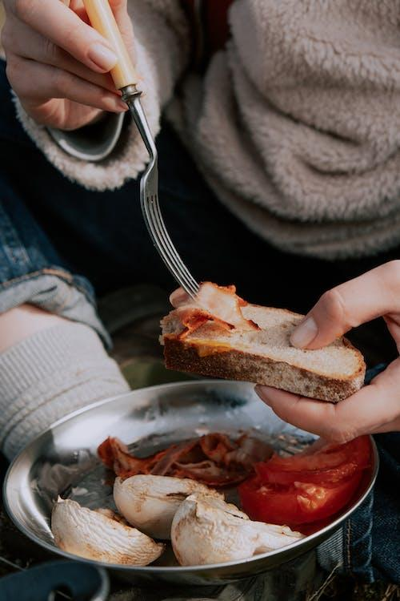
Põllumajandus- ja toiduainetööstuse mõju keskkonnale
(Farm-to-fork strateegia, toidujäätmete käitlemine ettevõtetes)
https://images.pexels.com/photos/6003060/pexels-photo-6003060.jpeg?auto=compress&cs=tinysrgb&w=1260&h=750&dpr=1
Märksõnad: "Koolitus": Toidujäätmed, kompostimine, säilivusaeg
Euroopa Komisjoni toetus käesoleva väljaande koostamisele ei tähenda selle sisu heakskiitmist, kuna see kajastab üksnes autorite seisukohti, ning komisjon ei vastuta selles sisalduva teabe võimaliku kasutamise eest.

Slide 2
Õpiväljundid
mõista toiduainete tootmise ja tekkivate toidujäätmetega seotud probleeme.
mõista, milliseid toidujäätmeid eri sektorites tekib.
Leida võimalusi toidujäätmete kasutamiseks

Slide 3
Käsitletavad rohelised oskused
Mõju kvantifitseerimine
Elutsükli haldamine
Teaduslikud oskused
Jäätmekäitlus
Keskkonnaauditeerimine
Ökosüsteemi haldamine
Loov probleemide lahendamine
Edasi mõtlev
Oskuste jälgimine
Analüütilised oskused
Reostuse vältimine

Slide 4
Sissejuhatus
Põllumajanduslik toidutootmine ja -tarbimine hõlmab tegevusi alates põllumajandusest kuni toidu tarbimiseni. Rahvastiku pidev kasv on seotud vajadusega toiduainete tootmise järele.
Põllumajandusliku toidutootmise ja -tarbimise probleemid mõjutavad oluliselt keskkonda ja inimeste tervist, näiteks mulla bioloogiline mitmekesisus, kõrbestumine, veekasutus ja reostus, energia, kliimamuutused, kemikaalid, toiduohutus ja biotehnoloogia.
Samal ajal on viimastel aastatel üha enam tähelepanu pööratud probleemile, mis on seotud nende kahe tohutu tööstusharu tekitatud jäätmetega.

Slide 5
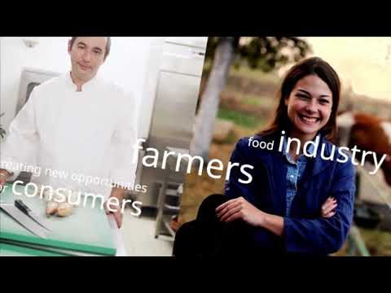
Teema 1: Põllumajandusettevõttest toidulauale strateegia
Euroopa Komisjon (n.d.). Farm2Fork. EÜ AV-portaal. https://audiovisual.ec.europa.eu/en/video/I-196217?lg=INT.

Slide 6
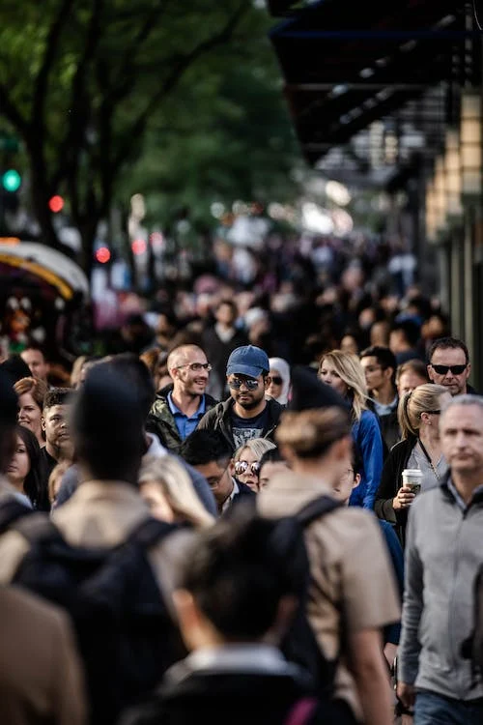
Teema 1: Põllumajandusettevõttest toidulauale strateegia
2050. aastal on maailmas 10 miljardit suu, keda toita. Kuidas me toidame tulevast maailma rahvastikku ilma meie planeeti veelgi enam ammendamata? Euroopa Komisjoni strateegia "Põllumajandusettevõttest toidulauale" eesmärk on kiirendada üleminekut õiglasele, tervislikule ja jätkusuutlikule toidusüsteemile. F2F strateegia on laiaulatuslik 10-aastane strateegia, mille eesmärk on lahendada meie toidu õiglase ja jätkusuutliku tootmise ja tarbimisega seotud probleeme, ühildades selle, mida me sööme, meie planeedi suutlikkusega.
https://images.pexels.com/photos/1687093/pexels-photo-1687093.jpeg?auto=compress&cs=tinysrgb&w=1260&h=750&dpr=1

Slide 7
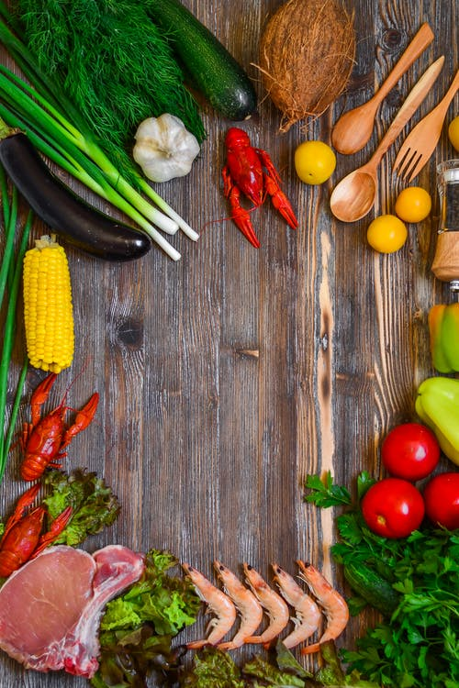
Teema 1: Põllumajandusettevõttest toidulauale strateegia
Põllumajandusettevõttest toidulauale strateegia eesmärk on kiirendada meie üleminekut jätkusuutlikule toidusüsteemile, mis peab:
- omavad neutraalset või positiivset mõju keskkonnale
- aidata leevendada kliimamuutusi ja kohaneda nende mõjudega
- bioloogilise mitmekesisuse vähenemise peatamine
- tagada toiduga kindlustatus, toitumine ja rahvatervis, tagades, et kõigil on juurdepääs piisavale, ohutule, toitvale ja jätkusuutlikule toidule.
- säilitada toiduainete taskukohasus, luues samal ajal õiglasemat majanduslikku tulu, edendades ELi tarnesektori konkurentsivõimet ja edendades õiglast kaubandust.
https://images.pexels.com/photos/255501/pexels-photo-255501.jpeg?auto=compress&cs=tinysrgb&w=1260&h=750&dpr=1

Slide 8
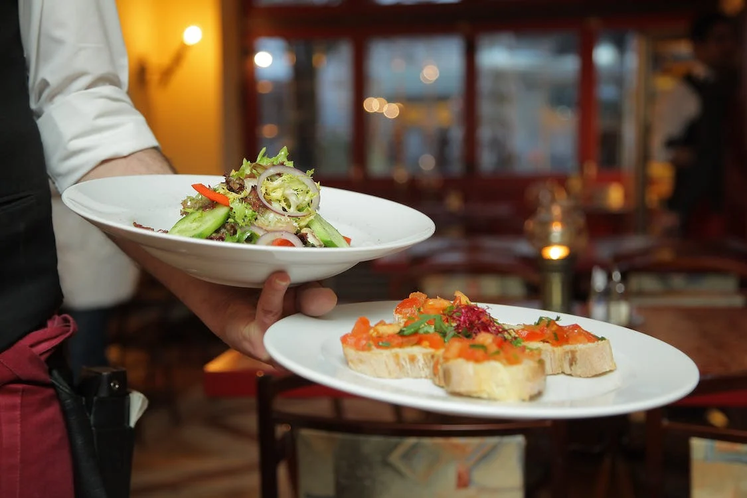
Teema 2: Toidujäätmed toitlustuses
ÜRO Toidu- ja Põllumajandusorganisatsiooni (FAO) andmetel visatakse maailmas iga päev ära kolmandik kogu tarbimiseks toodetud toidust, mis on ligikaudu 1,3 miljardit tonni toitu aastas. Teisalt oli 2018. aastal maailmas üle 820 miljoni näljase inimese. Toidu raiskamine ei ole mitte ainult keeruline eetiline probleem inimeste jaoks, vaid see on ka keskkonnaprobleem.
https://images.pexels.com/photos/262978/pexels-photo-262978.jpeg?auto=compress&cs=tinysrgb&w=1260&h=750&dpr=1

Slide 9
Teema 2: Toidujäätmed toitlustuses
On kinnitust leidnud, et toidujäätmed suurendavad kahjulike gaaside heitkoguseid ning põhjustavad vee ja pinnase hävimist, mis omakorda häirib bioloogilist mitmekesisust. Toidujäätmed mõjutavad kliimamuutusi, sest toidu tootmise igas etapis kasutatakse fossiilseid kütuseid (nafta). Lisaks laguneb toit prügilasse ladestamisel anaeroobsetes tingimustes, mille järel eraldub kasvuhoonegaas metaan.

Slide 10
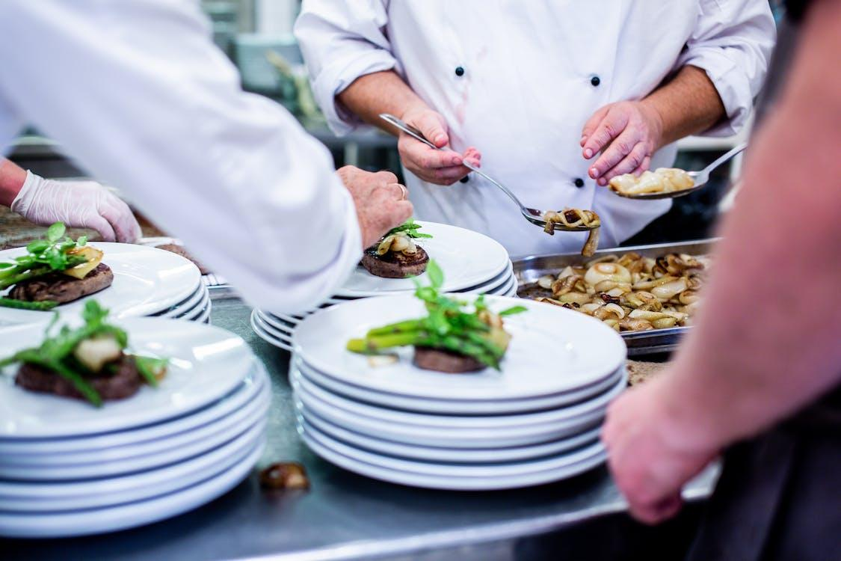
Teema 2: Toidujäätmed toitlustuses
Majutussektori toitlustusettevõtete hulka kuuluvad hotellid, restoranid, kohvikud, baarid, võileivapoed ja muud sarnased ettevõtted, mis pakuvad söögikohta ja/või kohapealset toitlustamist. Majutussektoris tekkivad toidujäätmed võib jagada kahte kategooriasse:
Tarbijale eelnenud toidujäätmed tekivad ostetud tooraine hankimise ja ladustamise ajal, seejärel toidu valmistamise ja toiduga varustamise ajal.
Tarbimisjärgsed jäätmed viitavad taldrikule jäänud toidule ja on määratletud kui tarbija poolt ostetud ja seejärel tarbimata jäänud toit.
Kõige rohkem üleliigset toitu tuleb buffetis söömisest.
https://images.pexels.com/photos/2977515/pexels-photo-2977515.jpeg?auto=compress&cs=tinysrgb&w=1260&h=750&dpr=1

Slide 11
Teema 2: Toidujäätmed toitlustuses
Vastutustundlikuks käitumiseks ja toidujäätmete vähendamiseks hotellinduses tuleks optimeerida järgmisi tegevusi:
▪ toidu kohaletoimetamine;
▪ varude haldamine;
▪ portsjoni kontroll
▪ külalistele söögi serveerimine
▪ tarbijate teadlikkuse suurendamine toidujäätmete negatiivsetest mõjudest
▪ toidujääkide haldamine (toidujääkide andmine loomadele, toidujääkide valmistamine ja sorteerimine töötajatele, toidu annetamine avalike köökide ja sarnaste asutuste jaoks);
▪ kõrvaldamine - tagada, et kõik lõplikud toidujäätmed kasutatakse aeroobses kompostimises.
https://images.pexels.com/photos/1395967/pexels-photo-1395967.jpeg?auto=compress&cs=tinysrgb&w=1260&h=750&dpr=1

Slide 12
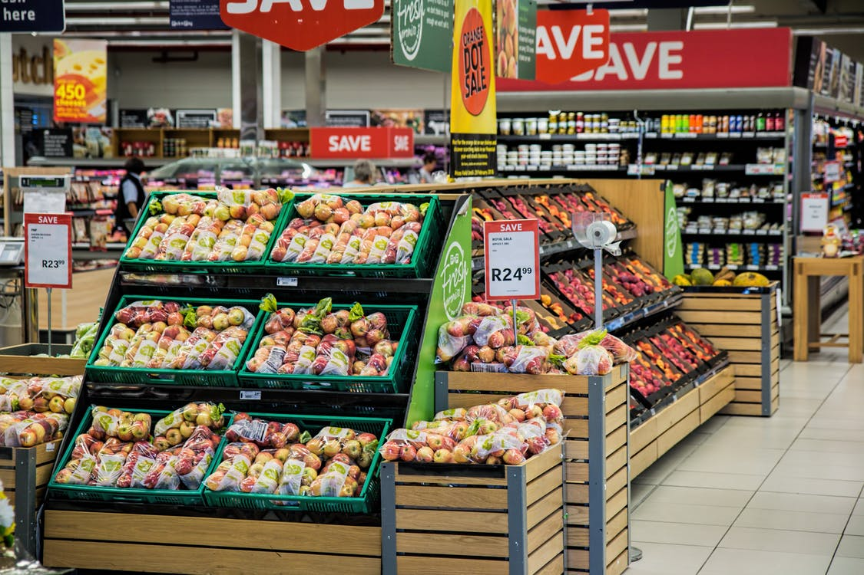
Teema 3: Toidujäätmed kaubandusvõrgus
Supermarketid on osaliselt süüdi ülemaailmses toidujäätmete katastroofis. Segadus toiduohutuskuupäevade tähenduse osas toob kaasa selle, et suur hulk söödavat toitu visatakse ära. Vähesed meist mõistavad täielikult, mis vahe on säilivusaegade, kõlblikkusaja ja säilimisaegade vahel.
https://images.pexels.com/photos/264636/pexels-photo-264636.jpeg?auto=compress&cs=tinysrgb&w=1260&h=750&dpr=1

Slide 13
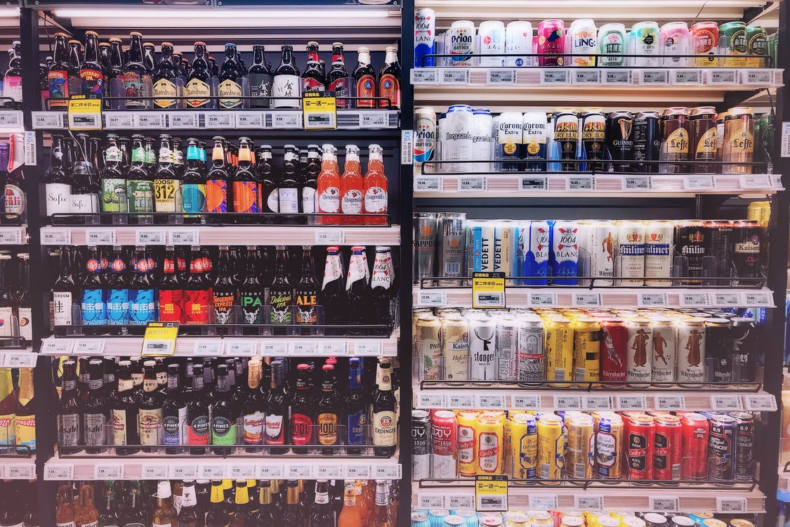
Teema 3: Toidujäätmed kaubandusvõrgus
Müügikuupäevad on mõeldud ainult supermarketitele. See näitab neile, millal toit tuleks müügilt kõrvaldada.
Säilivusaeg lisatakse tavaliselt kergesti riknevatele toiduainetele, näiteks lihale ja kalale. See tähendab, et toit tuleb süüa selle kuupäevani, sest pärast seda võib see osutuda tervisele kahjulikuks.
BEST BEFORE -Puuviljadel ja köögiviljadel on tavaliselt aegumiskuupäev. See kuupäev on kuupäev, enne mida toitu on parim.
https://images.pexels.com/photos/3028500/pexels-photo-3028500.jpeg?auto=compress&cs=tinysrgb&w=1260&h=750&dpr=1

Slide 14
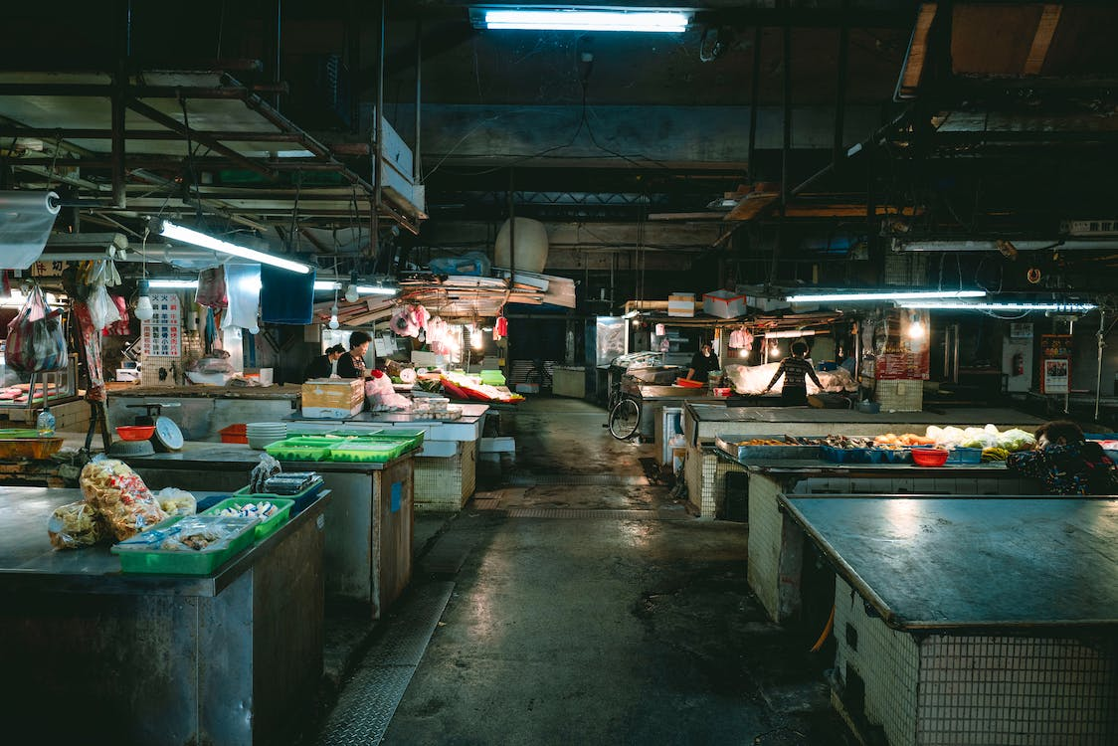
Teema 4: Toidujäätmete käitlemine
Kui toidust on vältimatu ülejääk, siis on parim võimalus see ümber jagada abivajajatele. Supermarketid saavad ja annetavadki toidupankadele. Teine võimalus on jaotada supermarketite toidu ülejäägid ümber heategevusorganisatsioonidele ja kogukonnarühmadele.
Võimalus on ka aegumiskuupäevaga toodete või halva väljanägemisega puu- ja köögiviljade hinna vähendamine.
https://images.pexels.com/photos/6940071/pexels-photo-6940071.jpeg?auto=compress&cs=tinysrgb&w=1260&h=750&dpr=1

Slide 15
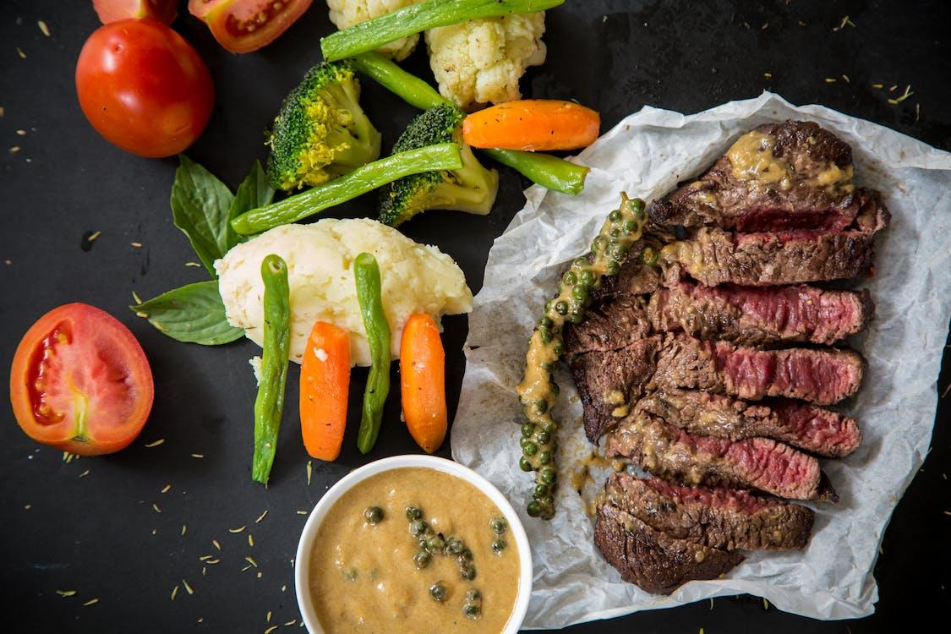
Teema 4: Toidujäätmete käitlemine
Kui jäätmed on tekkinud ja kui neid ei saa ümber jagada, siis on järgmine parim võimalus nende muutmine, et saada teine rakendus. Üks võimalus on mõne ühendi ekstraheerimine: liha- ja rasvajääkidest saab eraldada rasvu ja valke loomsete jäätmete töötlemisettevõttes ning kasutada neid seejärel loomasöödana. Rasva puhul saab seda kasutada ka kütuse, seebi ja muude toodete valmistamiseks.
Eeterlikke õlisid, lõhna- ja värvaineid saab ekstraheerida ka köögiviljadest ja puuviljadest.
https://images.pexels.com/photos/769289/pexels-photo-769289.jpeg?auto=compress&cs=tinysrgb&w=1260&h=750&dpr=1

Slide 16
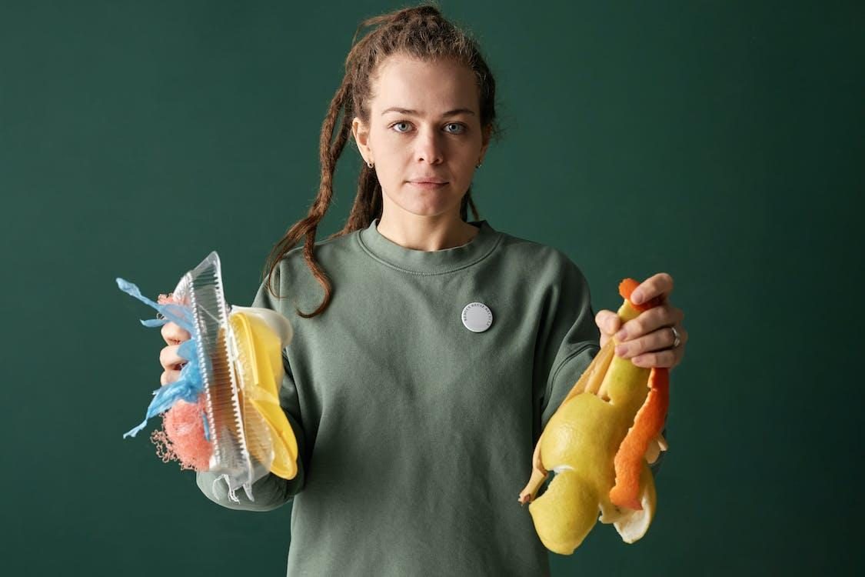
Teema 4: Toidujäätmete käitlemine
Teine võimalus on anaeroobne lagundamine, mis on bioloogiline protsess, mille käigus orgaanilised jäätmed lagundatakse hapniku puudumisel looduslikult esinevate bakterite poolt, et toota biogaasi.
Biogaasiks muundamata tahkeid jäätmeid, mida nimetatakse biomassiks, saab kasutada väetisena. Erinevalt anaeroobsest lagundamisest on kompostimine protsess, mille käigus mikroorganismid lagundavad orgaanilisi jäätmeid hapniku abil. Tulemuseks on toitaineterikas mullaparandusaine, mida nimetatakse kompostiks. Kompostimist saab teha nii tööstuslikul tasandil kui ka kodumajapidamistes.
https://images.pexels.com/photos/6994743/pexels-photo-6994743.jpeg?auto=compress&cs=tinysrgb&w=1260&h=750&dpr=1

Slide 17
Kasulikud lingid
Alessandro Caprini, 20. juuni 2022, SDSN - ELi põllumajandusettevõttest toidulauale strateegia: Milline on Euroopa ambitsioonide tulevik toidu ja maakasutuse ümberkujundamiseks nii kodus kui ka väljaspool? https://www.unsdsn.org/sdsn-and-eesc-host-eu-policy-workshop-farm-to-fork-how-to-make-it-work
Euroopa Komisjon, toiduohutus, horisontaalsed teemad, põllumajandusettevõttest toidulauale strateegia https://food.ec.europa.eu/horizontal-topics/farm-fork-strategy_en
Natasa Kilibarda, Filip Djokovic, Radmila Suzic, 2019, Toidujäätmete käitlemine - toidujäätmete vähendamine ja käitlemine toitlustuses https://pdfs.semanticscholar.org/70d3/2ae680ce8ee9dec6c9996ad4caf41898769a.pdf?_ga=2.11669364.1121586168.1666546089-1633415854.1666546089
Guillermo Garcia-Garcia, Elliot Woolley ja Shahin Rahimifard, juuni 2015, A Framework for a More Efficient Approach to Food Waste Management https://pdfs.semanticscholar.org/768a/fef641bd207145be382a454041fe0713f79c.pdf.
Sarah Nolet, 2022, Mida meie supermarketid saavad (ja peaksid) tegema toidujäätmete suhtes https://www.ecoandbeyond.co/articles/supermarket-food-waste/

Slide 18
Interaktiivsed küsimused
Kuidas nimetatakse Euroopa Komisjoni strateegiat, mille eesmärk on kiirendada meie üleminekut õiglasele, tervislikule ja keskkonnasõbralikule toidusüsteemile?
"Farm to Fork"
"Jätkusuutlik toidusüsteem"
"Farm to Waste"

Slide 19
Interaktiivsed küsimused
Milline toidu kohaletoimetamise meetoditest tekitab kõige rohkem jäätmeid hotellinduses?
individuaalsete portsjonite serveerimine
buffet-söögid
söögi väljavõtmine

Slide 20
Interaktiivsed küsimused
Milline on õige määratlus "Müügikuupäevad"?
Mõeldud ainult supermarketitele. See näitab neile, millal toode tuleks müügilt kõrvaldada.
Toit tuleb ära süüa selleks kuupäevaks, sest pärast seda võib see osutuda tervisele kahjulikuks.

Slide 21
Küsimused mõtisklemiseks
Milliseid meetmeid saate võtta, et vähendada toidu äraviskamist?
2. Mida peaksid supermarketid teie arvates veel tegema toidujäätmete probleemi lahendamiseks?

Slide 22
Täiendavad ressursid
ClimateScience - Kliimamuutuste lahendamine, 2021, toidujäätmed: I ClimateScience #9 https://www.youtube.com/watch?v=ishA6kry8nc https://www.youtube.com/watch?v=ishA6kry8nc
TED - Tristram Stuart, 2012, Ülemaailmne toidujäätmete skandaal https://www.youtube.com/watch?v=cWC_zDdF74s
CBC News: The National, 2018, Kanadalased muutuvad toidujäätmete probleemi lahendamisel loovaks https://www.youtube.com/watch?v=fRovHP4eXyM&ab_channel=CBCNews%3ATheNational.

Slide 23
Kokkuvõte
Põllumajanduslikul toidutootmisel ja -tarbimisel on märkimisväärne mõju keskkonnale ja inimeste tervisele. Viimastel aastatel on rõhku pandud nende tohutute tööstusharude tekitatud jäätmete probleemile. Euroopa Komisjon käivitas strateegia "Põllumajandusettevõttest toidulauale" (Farm to Fork, F2F), mis käsitleb meie toidu õiglase ja jätkusuutliku tootmise ja tarbimise väljakutseid, et ühildada meie söödud toiduained meie planeedi suutlikkusega. Selle saavutamiseks peame erinevates sektorites võtma meetmeid toidu raiskamise vältimiseks - ümberjaotamine, teine kasutamine, anaeroobne kääritamine, biomassi kasutamine, kompostimine.
https://images.pexels.com/photos/6957117/pexels-photo-6957117.jpeg?auto=compress&cs=tinysrgb&w=1260&h=750&dpr=1

